Slide 1



División finanzas contabilidad
T1° AB Matías GUEVARA Vegas

Slide 2
INTRODUCCIÓN
PRESUPUESTO
FO.FI.
CONTABILIDAD
FINANZAS
PRESUPUESTO
CONTABILIDAD
Control Presupuestario
Fondos Fijos
Presupuestaria.
Fondos Internos.
Fondos Fijos (F.I.)
Caja.
Sueldos y Sobretabla.
“Administrar eficientemente los recursos monetarios asignados”

Slide 3

INTRODUCCIÓN
PRESUPUESTO
FO.FI.
CONTABILIDAD
FONDOS INTERNOS
“Recursos provenientes de los descuentos efectuados directamente del sueldo de los servidores institucionales, los que son administrados por el cargo de “Contabilidad” del Departamento de Abastecimiento.”
Consideraciones:
Se administran en una Cuenta Corriente Fiscal, y por personal Institucional.
Los movimientos contables son registrados en el Sistema de Fondos Internos Institucional.
Todos los meses se debe efectuar un cierre contable, el cual se concilia con la Cartola Bancaria. Este cierre es monitoreado por la CONTRALORIA de la ARMADA.
Los movimientos de dinero deben tener un respaldo autorizado por la Junta Económica de Bienestar.

Slide 4
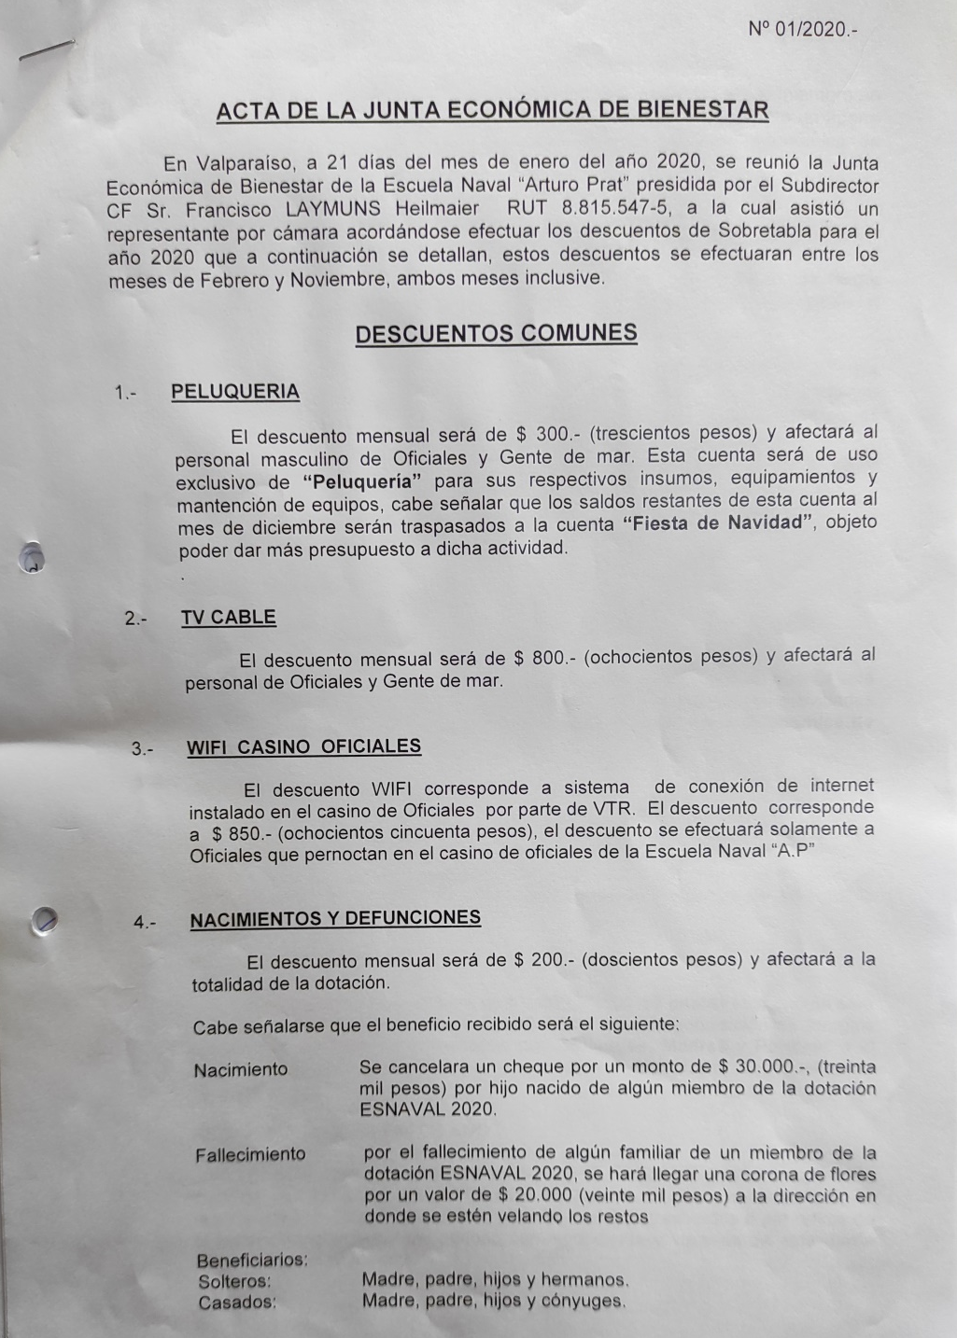
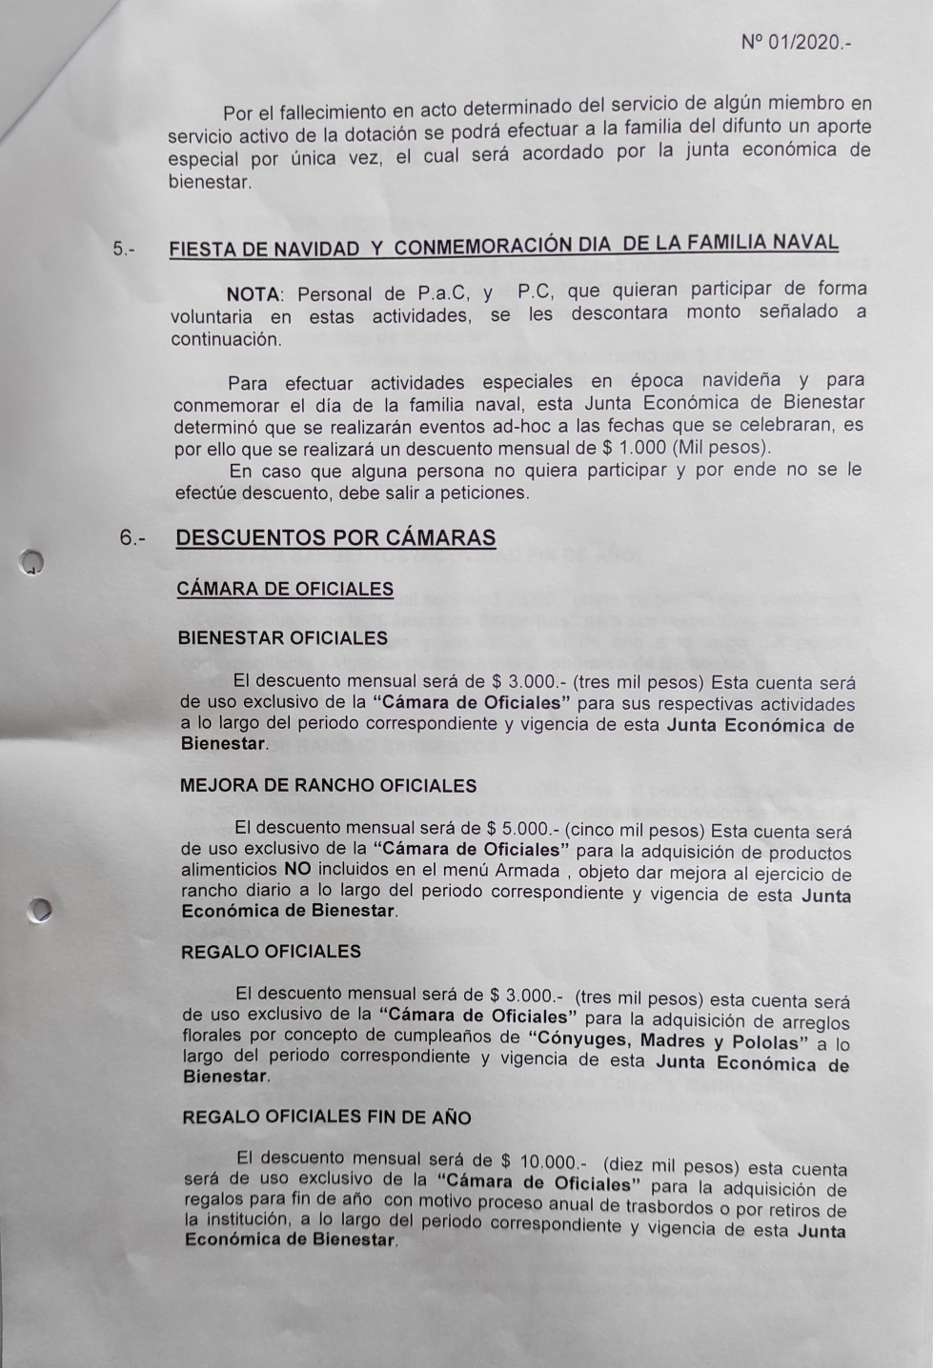
INTRODUCCIÓN
PRESUPUESTO
FO.FI.
CONTABILIDAD

Slide 5
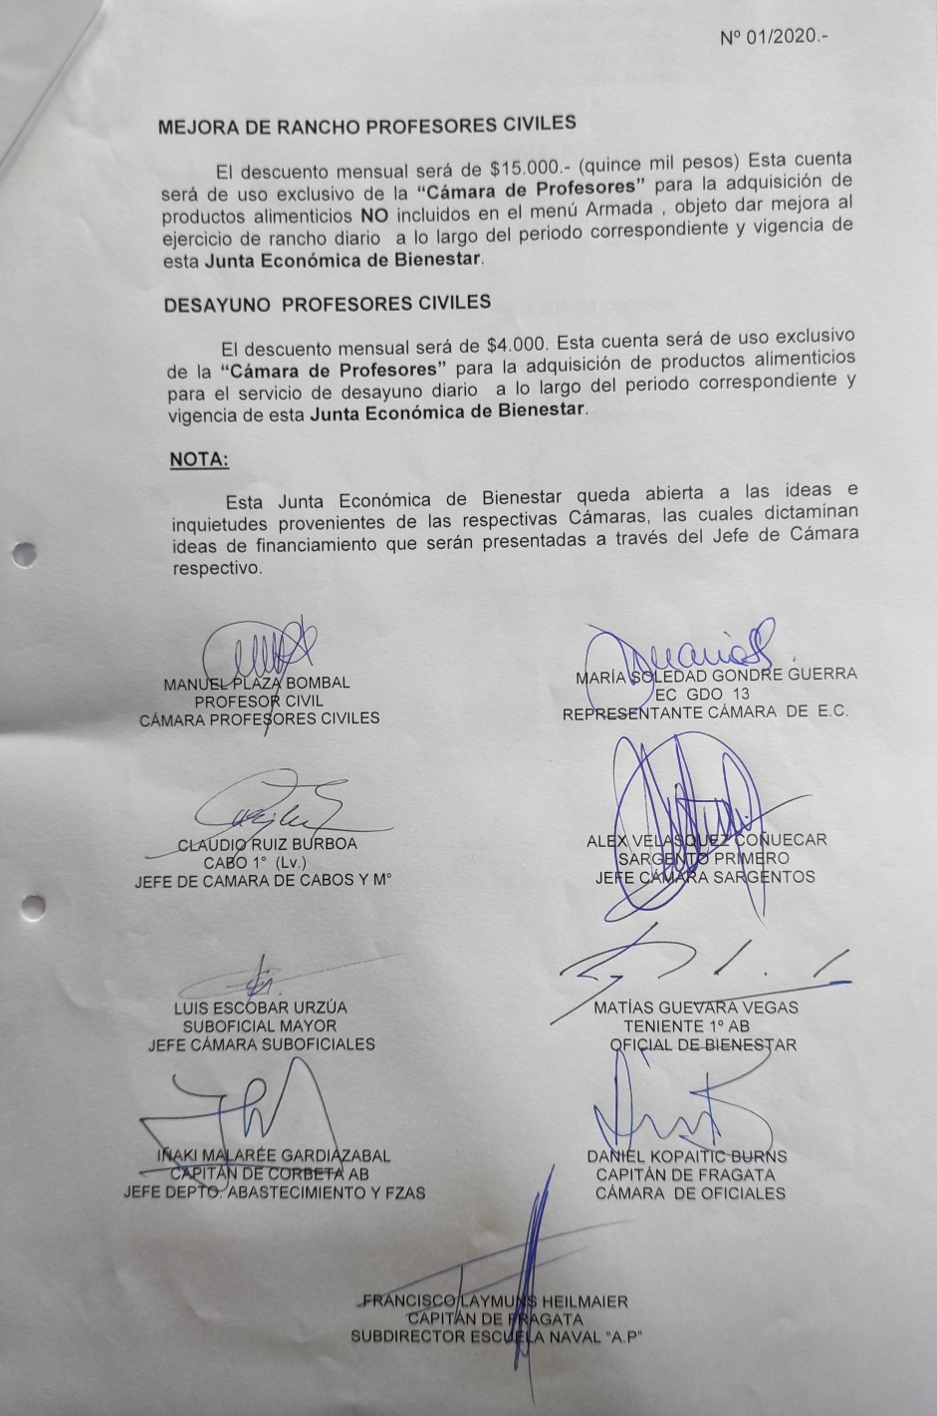
INTRODUCCIÓN
PRESUPUESTO
FO.FI.
CONTABILIDAD

Slide 6
INTRODUCCIÓN
PRESUPUESTO
FO.FI.
CONTABILIDAD
CONSIDERACIONES J.E.B.
El Acta N° 1 del año en curso debe considerar todos lo descuentos que se efectuaran, detallando monto, periocidad, motivo y forma de uso.
Debe ser firmado por TODOS los representantes de las cámaras.
Cada Representante de cámara deberá hacerse responsable de las decisiones tomadas con su respectiva cámara o departamento.
Previo a la reunión de la Junta Económica, los jefes de cámara deben considerar efectuar una reunión con sus integrantes.
Todas las modificaciones a los montos a descontar, o a personas a considerar con descuentos, deben ser autorizados por la Junta Económica de Bienestar bajo una acta visada por todos sus integrantes.
Si se aceptan prestamos de dineros entre cuentas, pero todos estos deben ser autorizados por la JEB mediante un Acta.
Todas las cuentas que existan en el Sistema de Fondos Internos deben tener su fundamento de Abono y Cargo en el “PLAN DE CUENTAS” de la repartición.

Slide 7
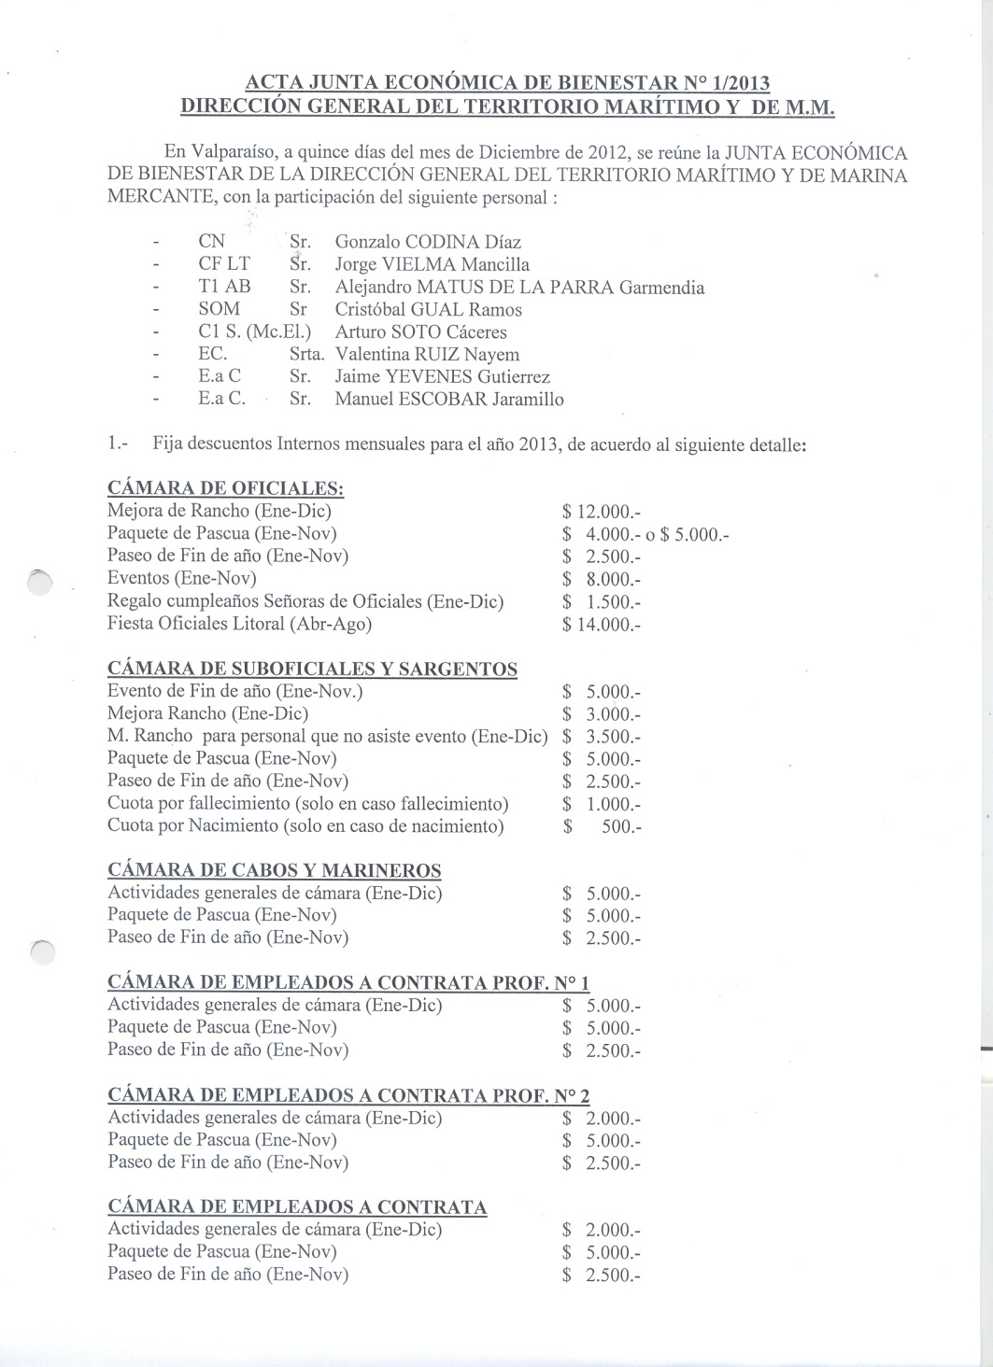
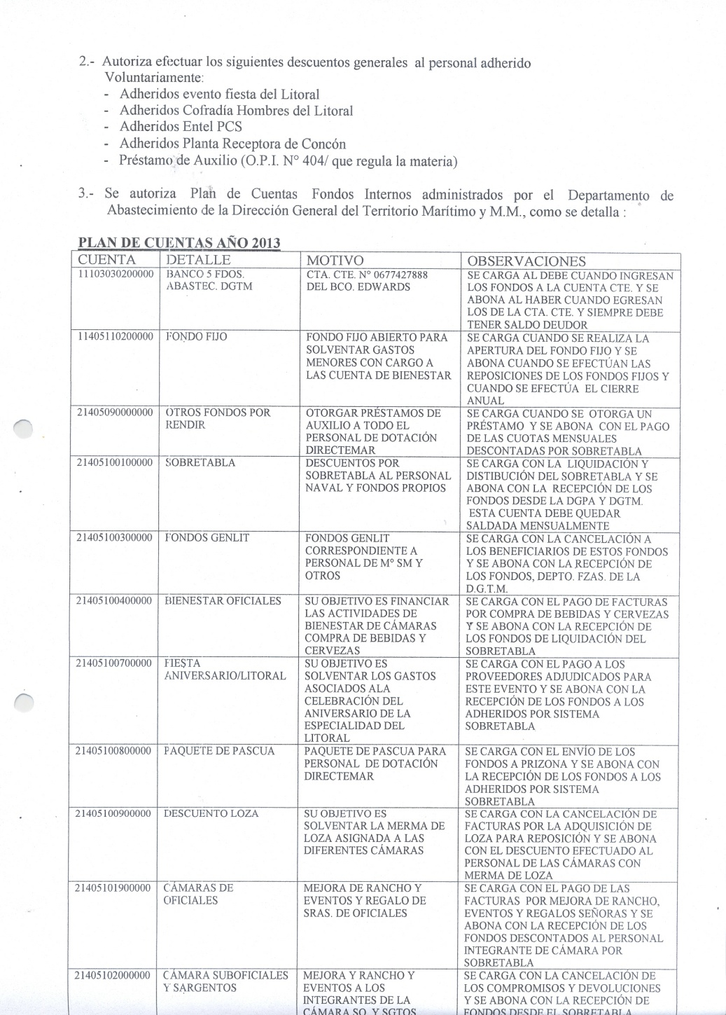
INTRODUCCIÓN
PRESUPUESTO
FO.FI.
CONTABILIDAD

Slide 8

INTRODUCCIÓN
PRESUPUESTO
FO.FI.
CONTABILIDAD
PROCESOS DE COMPRA MEDIANTE
FONDOS INTERNOS

Slide 9
INTRODUCCIÓN
PRESUPUESTO
FO.FI.
CONTABILIDAD
SOLICITUD COMPRA
MEMORANDÚM (COTIZACIÓN ADJUNTA)
RECEPCIÓN Y ENTREGA DE FACTURA
EMISIÓN DEL CHEQUE
EMISIÓN ORDEN DE COMPRA
COMPRA CON COTIZACIÓN
OPCIÓN 1
SOLICITUD COMPRA
EMISIÓN CHEQUE
MEMORANDÚM SOLICITANDO LA EMISIÓN DE UN CHEQUE POR RENDIR
ENTREGA DEL CHEQUE
RENDICIÓN DE CUENTA
COMPRA SIN COTIZACIÓN
OPCIÓN 2
OPCIÓN 3
FO.FI.

Slide 10
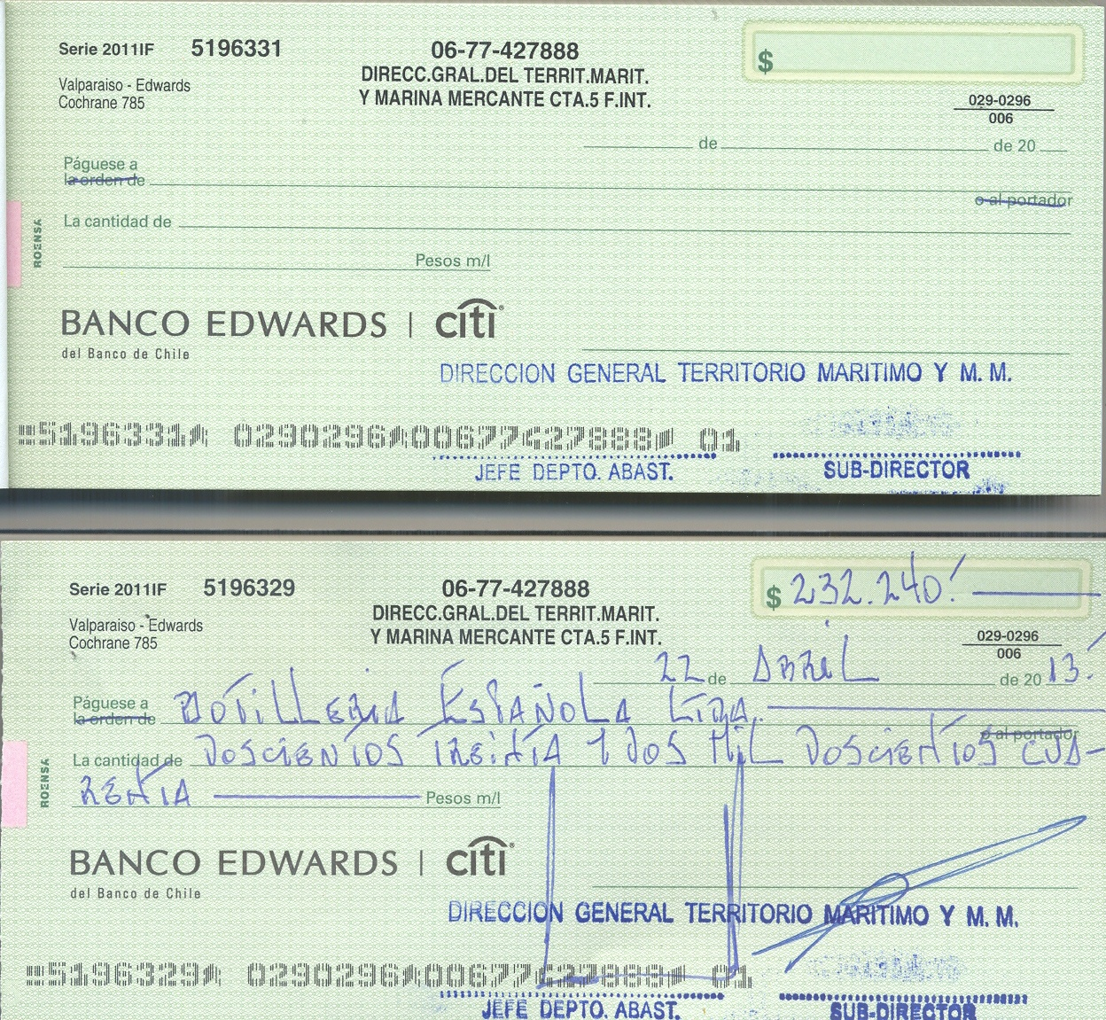

INTRODUCCIÓN
PRESUPUESTO
FO.FI.
CONTABILIDAD
¿Quiénes firman?
Notes:
Las firmas son de los titulares de la Cuenta Corriente.

Slide 11
INTRODUCCIÓN
PRESUPUESTO
FO.FI.
CONTABILIDAD
TITULARES REGISTRADOS EN EL BANCO
TITULAR 1
COMANDANTE / JEFE.
TITULAR 2
JEFE DEPTO. AB.
SUPLENTE TITULAR 1
SUPLENTE TITULAR 2
2° CMDTE. / SUB-JEFE
2° MÁS ANTIGUO DEPTO. AB.
REPRESENTANTE
LEGAL
ANTE S.I.I.

Slide 12
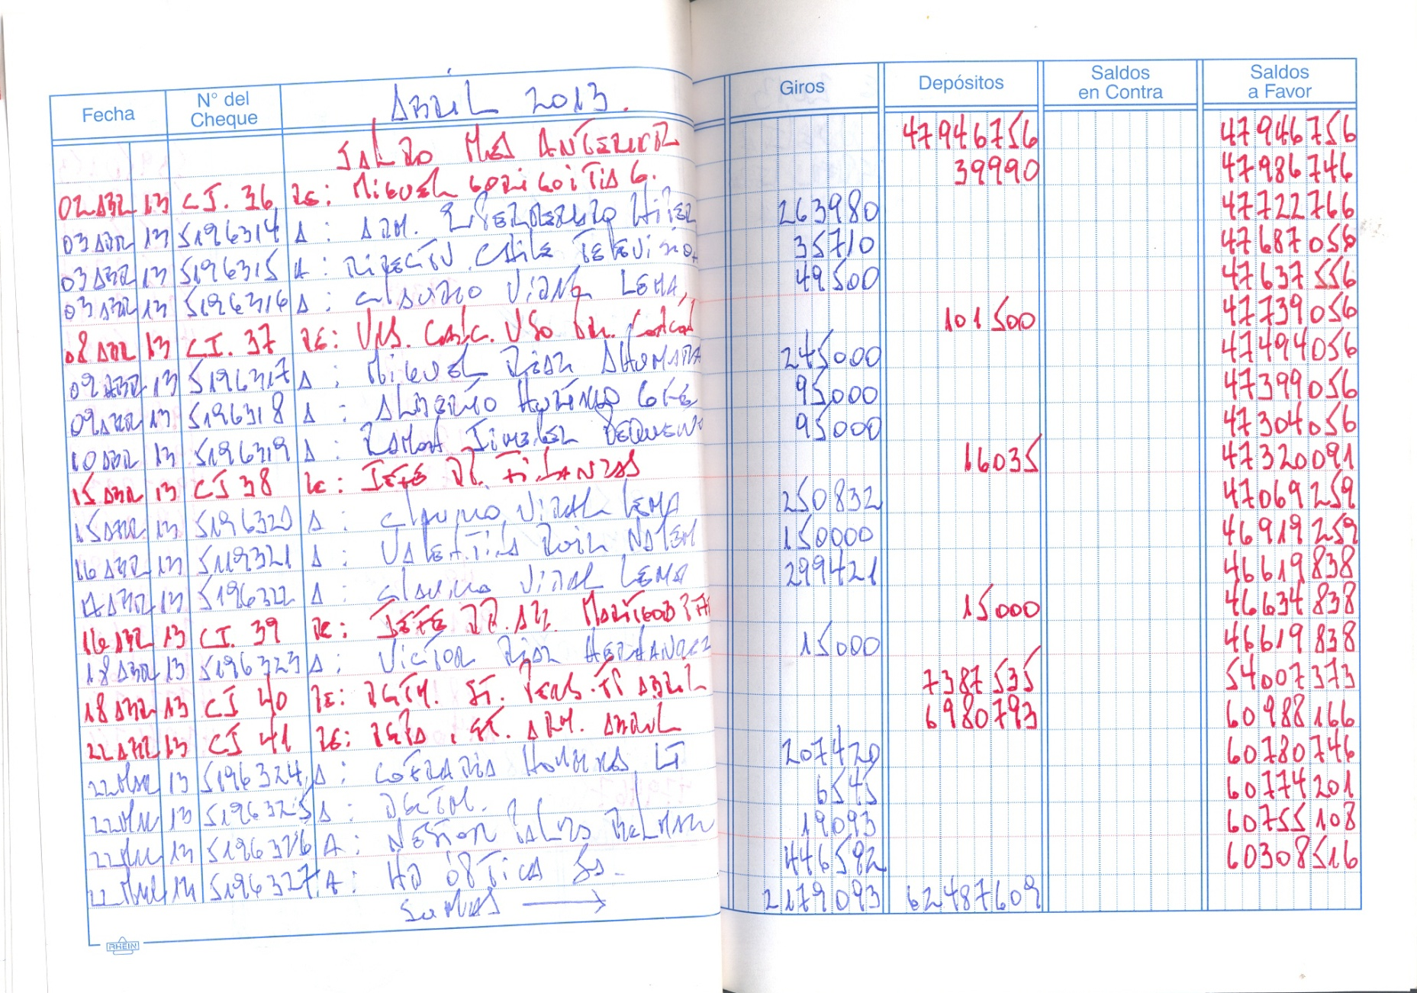
INTRODUCCIÓN
PRESUPUESTO
FO.FI.
CONTABILIDAD

Slide 13

INTRODUCCIÓN
PRESUPUESTO
FO.FI.
CONTABILIDAD
¿Cómo se hace el descuento
al personal?
CARGA AL SUELDO DEPOSITADO POR LA DIRECPERS
SOBRETABLA
CIERRA ÚLTIMO DÍA DEL MES
TOPE DE DESCUENTOS POR SERVIDOR ES DEL 60% DE SU TOTAL HABERES
DEPOSITA POR AUTOMÁTICO EN LA CTA. CTE. DE LA UU.RR. EL DÍA DEL PAGO DE LAR REMUNERACIONES
DEUDORES

Slide 14
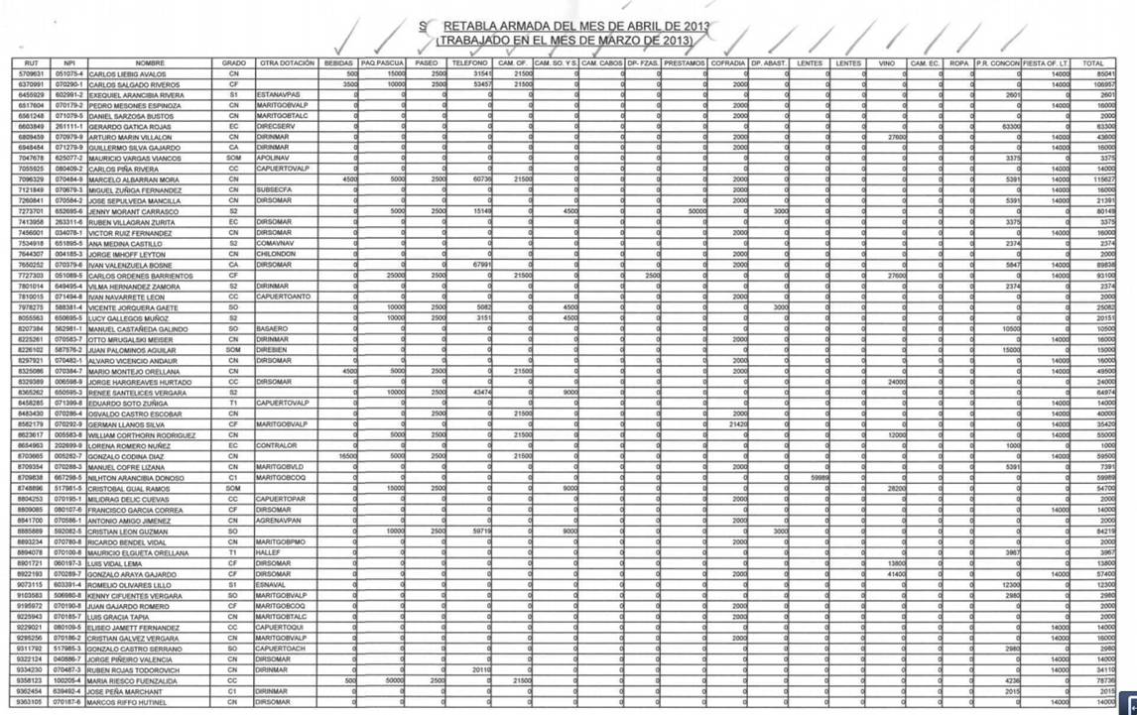
Antecedentes Generales

Slide 15
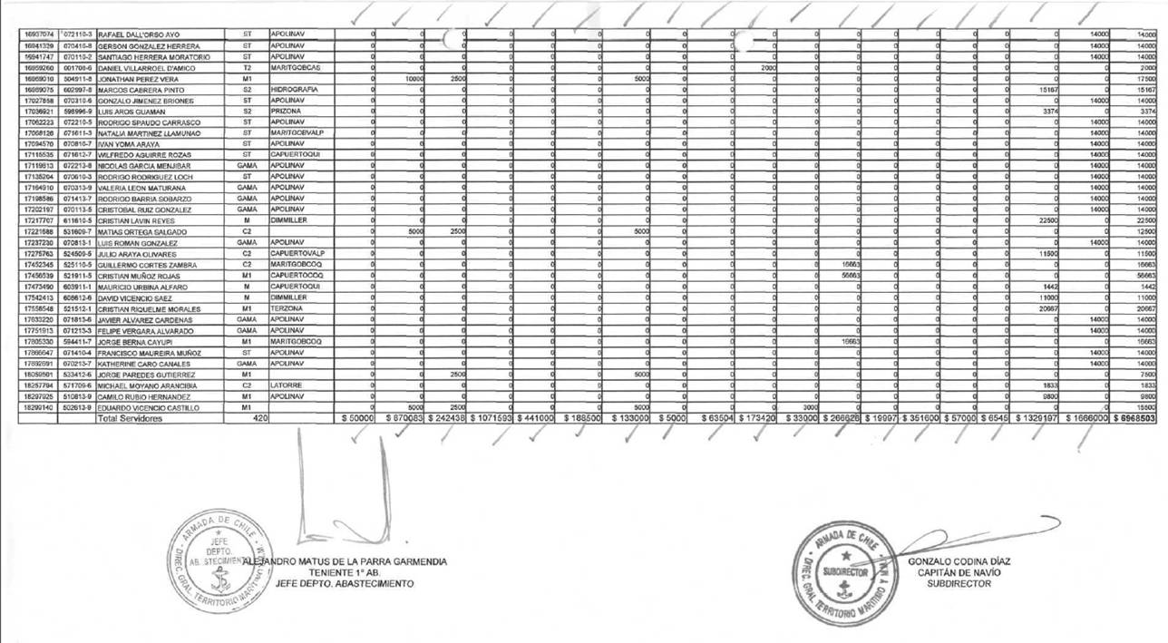
INTRODUCCIÓN
PRESUPUESTO
FO.FI.
CONTABILIDAD

Slide 16
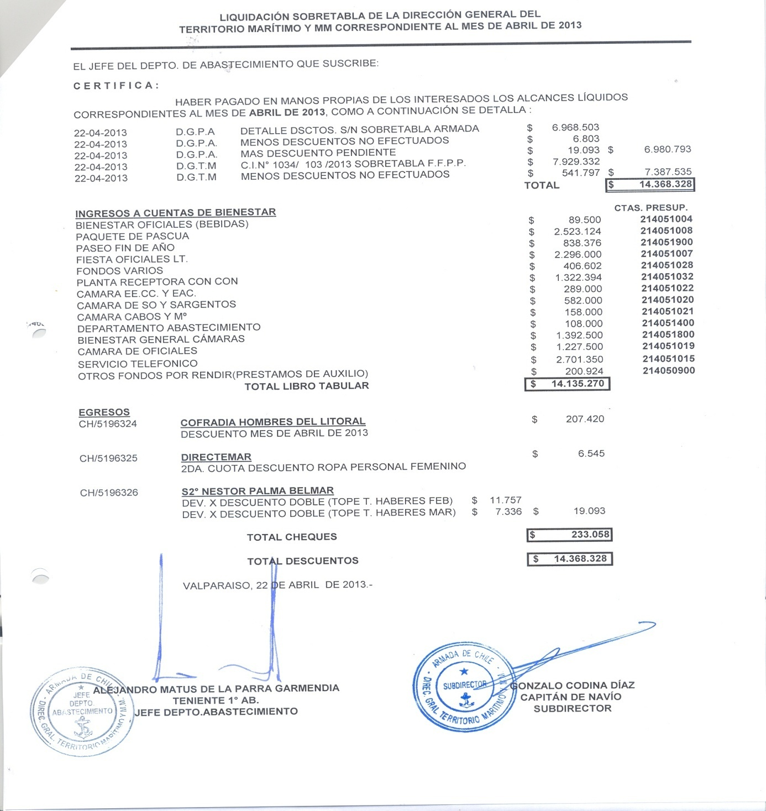
INTRODUCCIÓN
PRESUPUESTO
FO.FI.
CONTABILIDAD

Slide 17

INTRODUCCIÓN
PRESUPUESTO
FO.FI.
CONTABILIDAD
SISTEMA DE FONDOS INTERNOS

Slide 18
INTRODUCCIÓN
PRESUPUESTO
FO.FI.
CONTABILIDAD
GENERALIDADES:
Consulta de movimientos por cada cuenta y generación automática del archivo enviado al “Estado Mensual Bancario”.
Seguimiento de comprobantes, cheques emitidos y documentos cancelados.
Registro histórico de los hechos económicos.
Sistematización de los comprobantes contables.
Generación automática del Balance Tabular General.
Balance de Bienestar.
Libro Mayor.

Slide 19
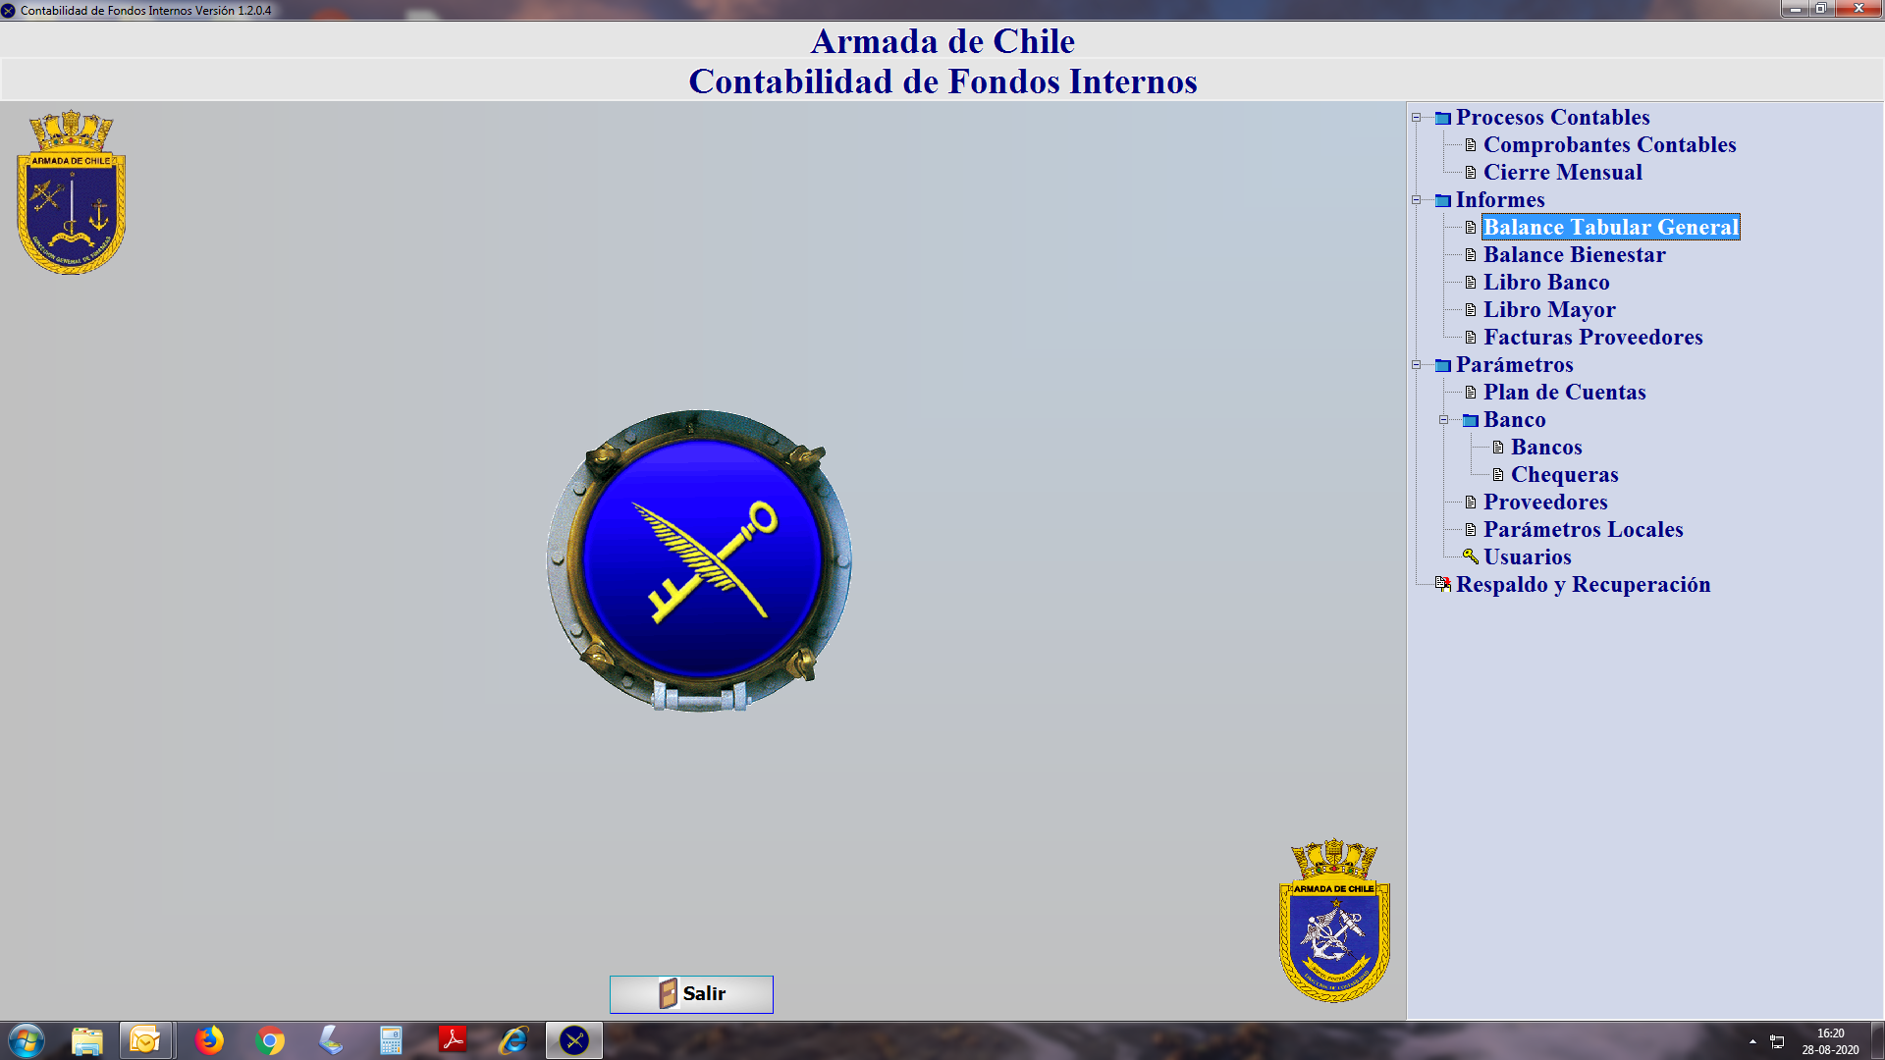
INTRODUCCIÓN
PRESUPUESTO
FO.FI.
CONTABILIDAD

Slide 20
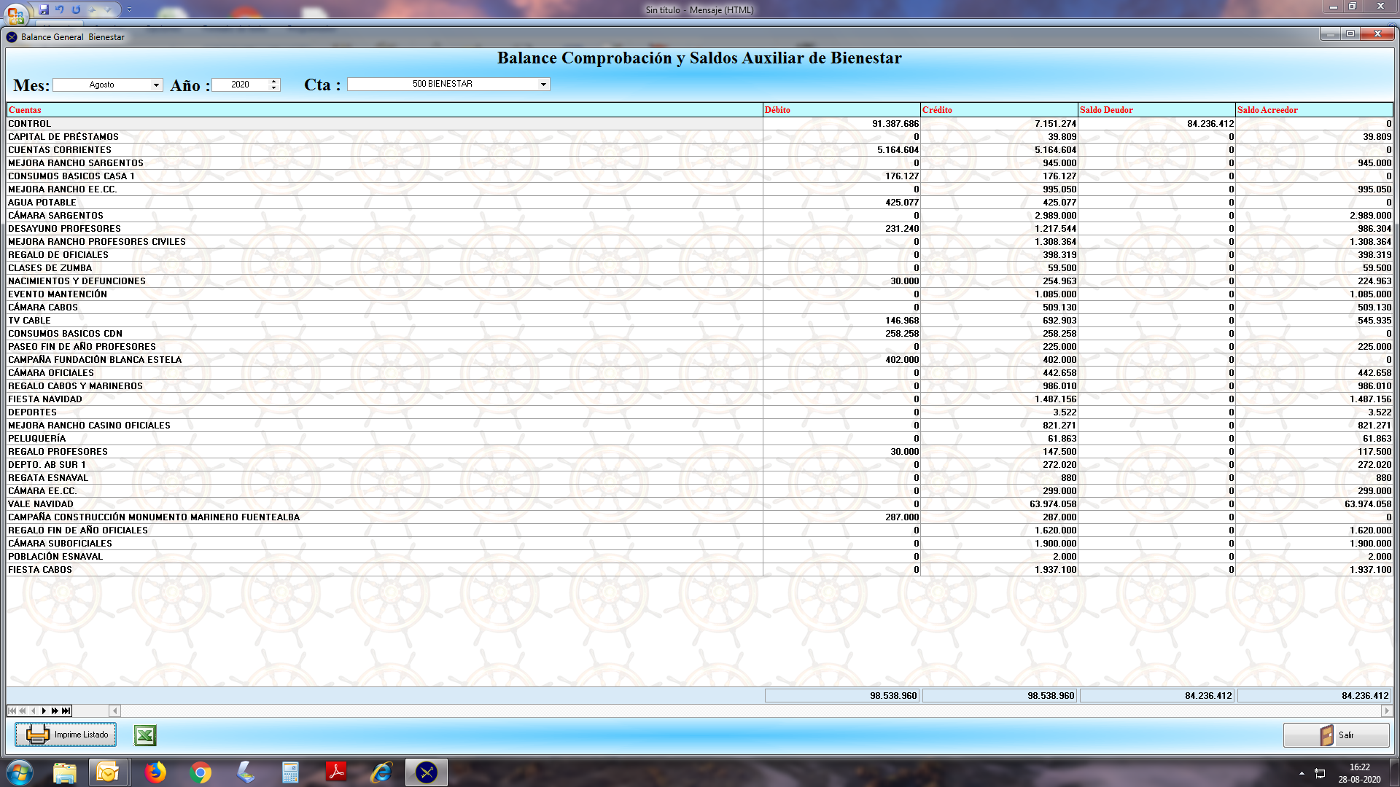
INTRODUCCIÓN
PRESUPUESTO
FO.FI.
CONTABILIDAD

Slide 21
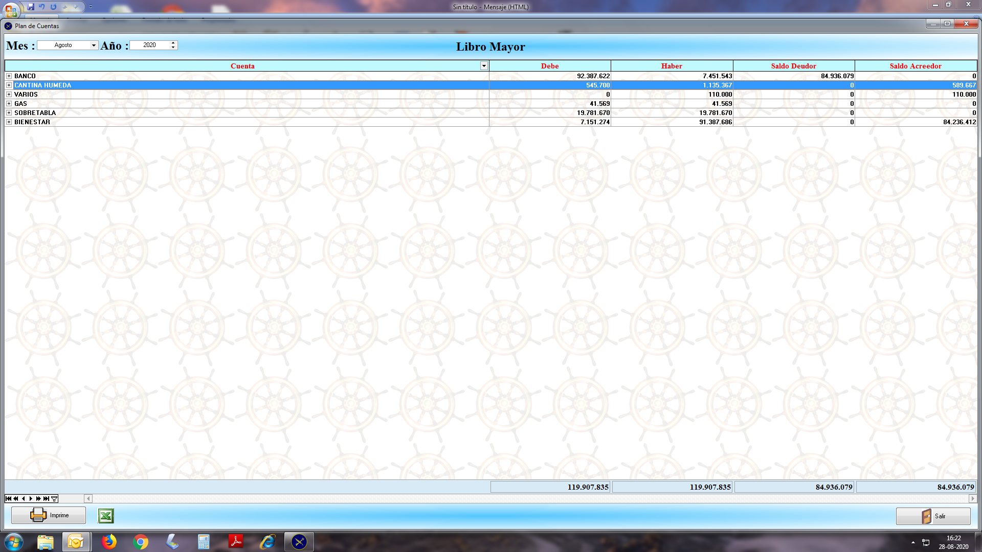
INTRODUCCIÓN
PRESUPUESTO
FO.FI.
CONTABILIDAD

Slide 22
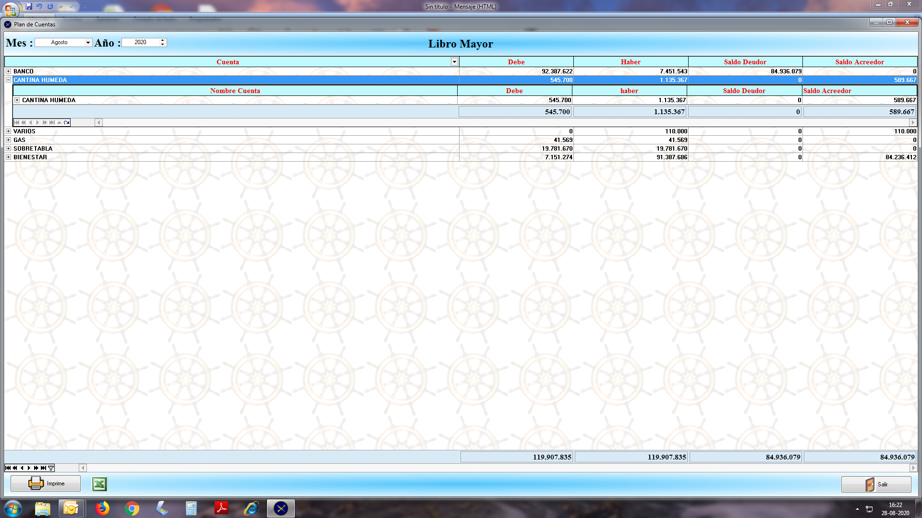
INTRODUCCIÓN
PRESUPUESTO
FO.FI.
CONTABILIDAD

Slide 23
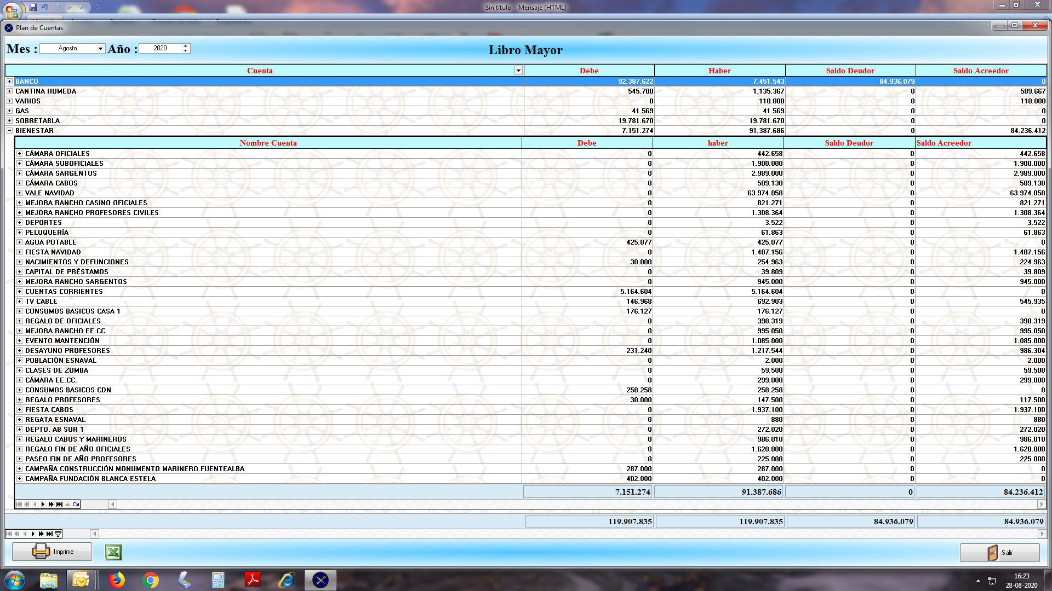
INTRODUCCIÓN
PRESUPUESTO
FO.FI.
CONTABILIDAD

Slide 24
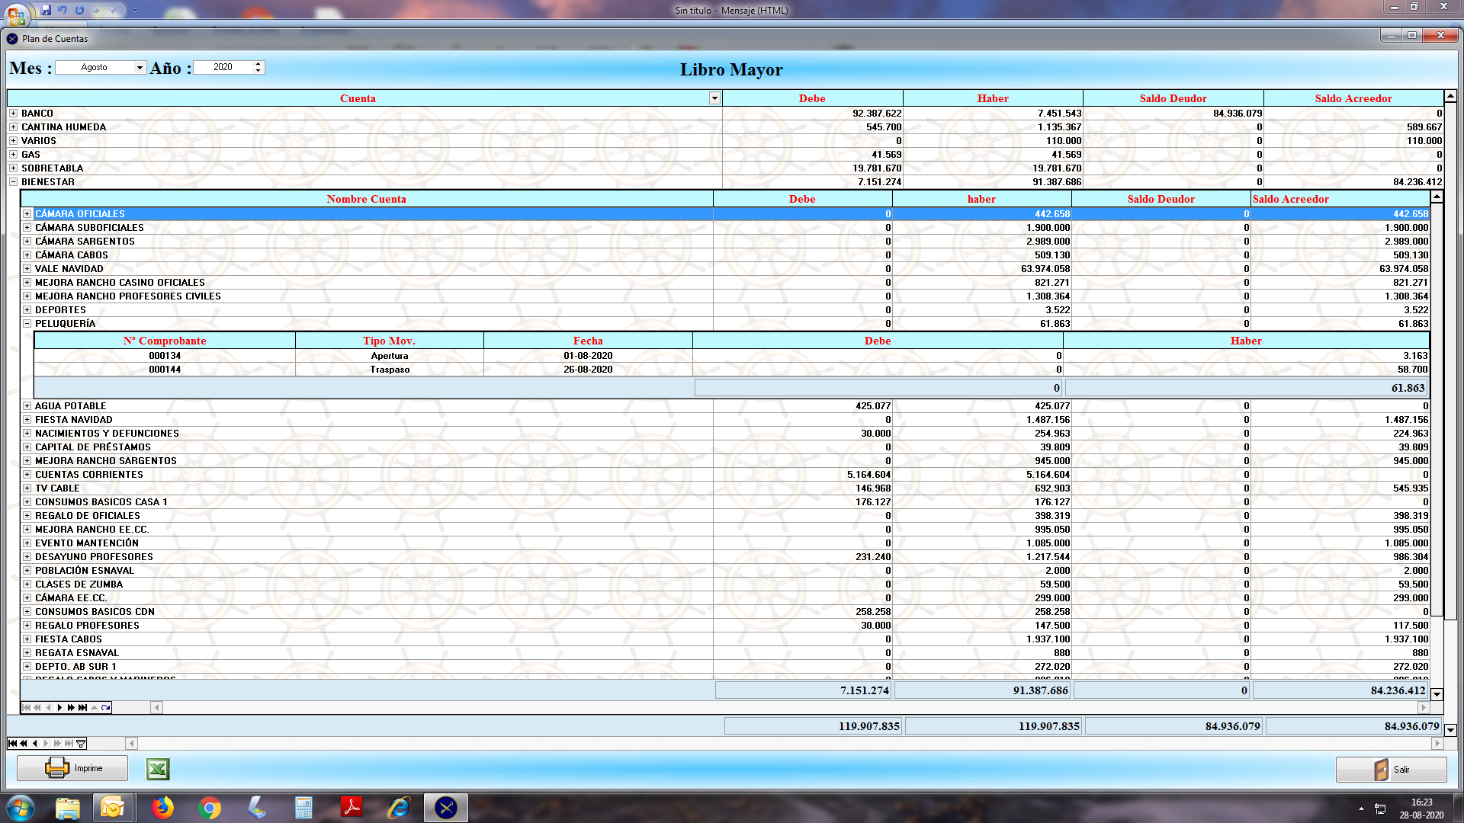
INTRODUCCIÓN
PRESUPUESTO
FO.FI.
CONTABILIDAD

Slide 25
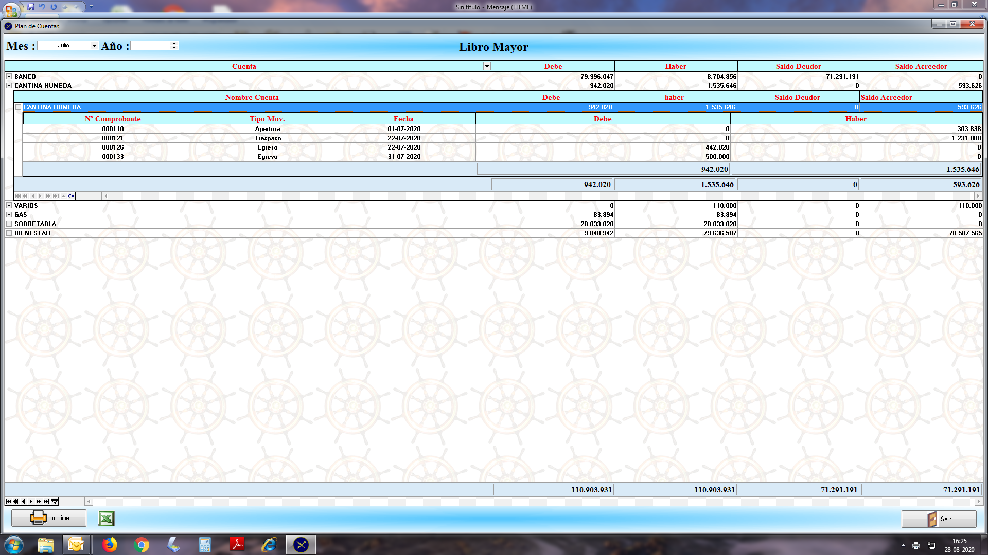
INTRODUCCIÓN
PRESUPUESTO
FO.FI.
CONTABILIDAD

Slide 26
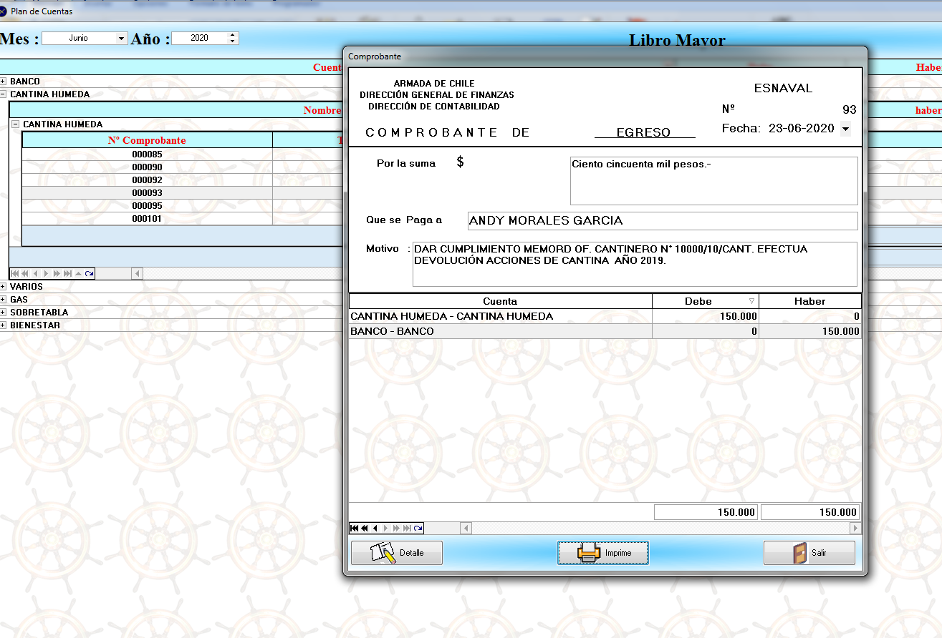
INTRODUCCIÓN
PRESUPUESTO
FO.FI.
CONTABILIDAD

Slide 27
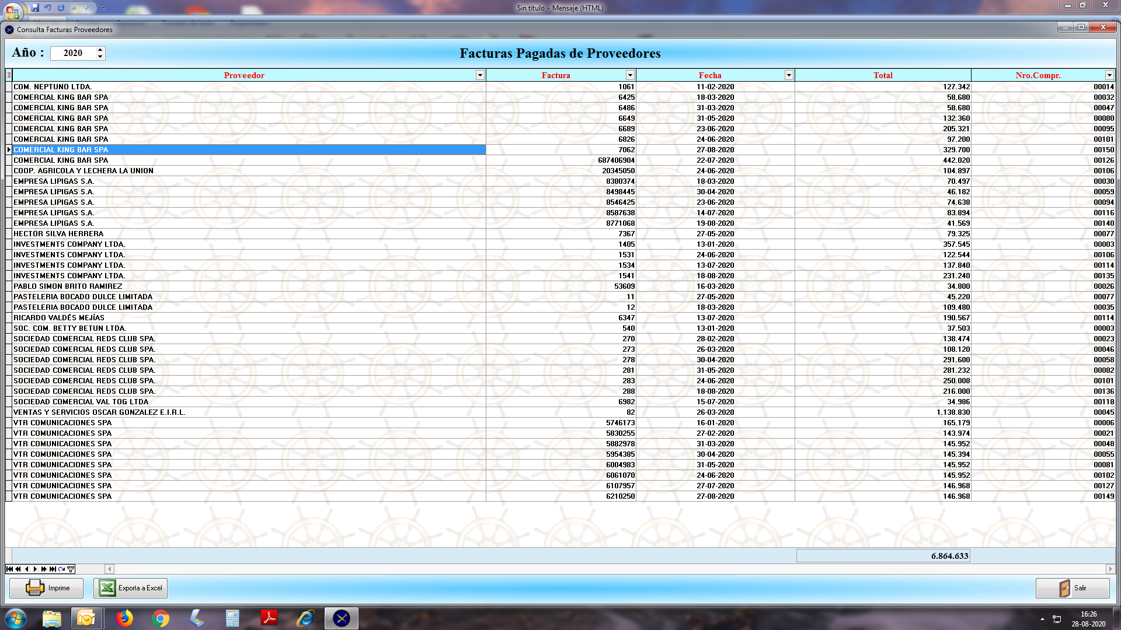
INTRODUCCIÓN
PRESUPUESTO
FO.FI.
CONTABILIDAD

Slide 28

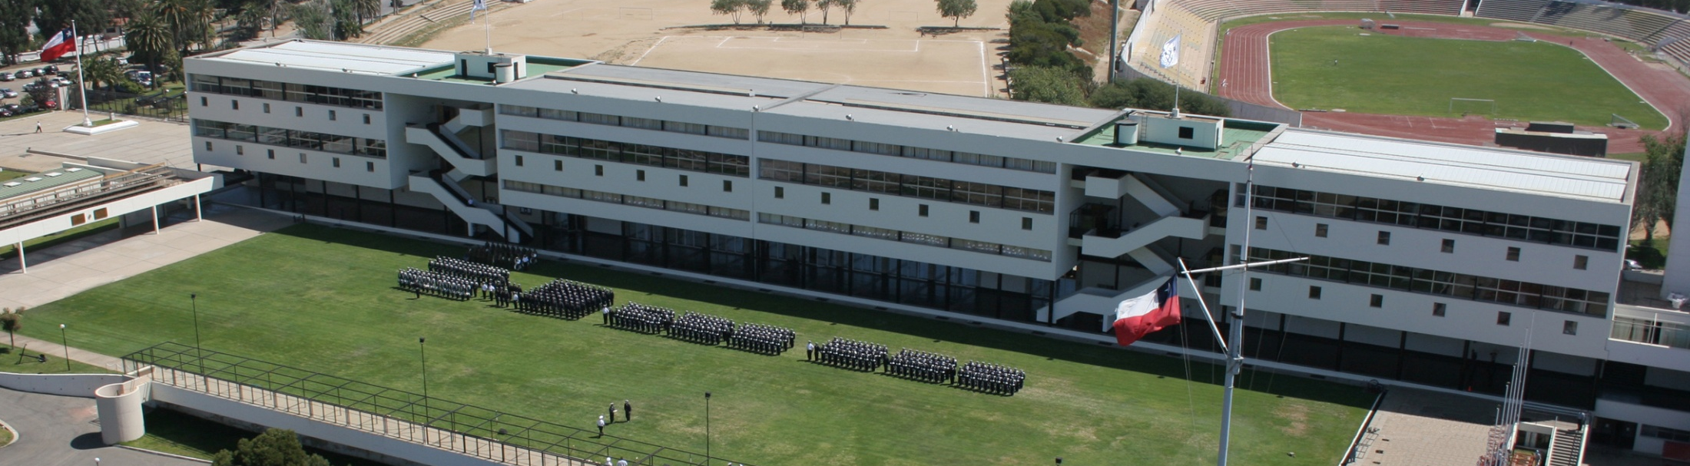
FIN PRESENTACIÓN

